Slide 1

英伟达AI软件堆栈
全景分析
22121630
汪江豪
Notes:
大家好，今天我给大家带来的主题是英伟达AI软件堆栈全景分析。

Slide 2
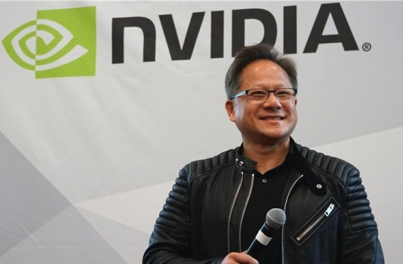
NVIDIA简介
关于 NVIDIA 自 1993 年成立以来，NVIDIA一直是加速计算领域的先驱。该公司于 1999 年发明了 GPU，引发了 PC 游戏市场的增长，重新定义了计算机图形学，点燃了现代人工智能时代，并推动了各个市场的工业数字化。NVIDIA 现在是一家全栈计算基础设施公司，其数据中心规模的产品正在重塑行业。
Notes:
首先我先来介绍以下英伟达公司。打开NIVIDIA官网，我们会发现上面写着这样一段简介：
NVIDIA公司，成立于1993年，该公司于1999年发明了GPU，

Slide 3
CONTENT
目录
01
底层硬件
02
硬件驱动与API
03
AI软件和库
04
AI应用与服务
Notes:
我看了英伟达官网的相关介绍后，决定将英伟达软件堆栈分为四个层次，每个层次实现了AI领域的不同方面。分别是：底层硬件、硬件驱动与API，AI软件和库，AI应用与服务。

Slide 4
英伟达AI软件堆栈全景分析
AI应用与服务
包含了各种用于AI开发的软件和库，提供底层算法、数据结构和函数实现，使得开发者更高效地构建AI模型。
为用户提供高级别、易于使用的平台或计算资源，以便能够轻松构建和部署AI应用或机器。
AI软件和库
硬件驱动和API
最底层，提供执行AI计算所需的物理硬件，包括各种型号GPU，专用于AI计算的超级芯片等。
英伟达AI软件堆栈的基础，提供了与硬件交互的接口和驱动，如CUDA编程模型等。
底层硬件
Notes:
在最底层的硬件部分，英伟达设计并提供了执行AI计算所需的物理硬件，包括各种型号的GPU，专用于AI领域计算的芯片等。
在它上面一层的硬件驱动和API中，最为关键的就是英伟达开发的CUDA编程模型，CUDA的出现，让GPU不再局限于图形渲染，而是可以用于通用计算，且为开发人员和GPU硬件之间提供了一个接口，极大加速了并行计算的发展。
在更上面一层，AI软件和库中，英伟达开发出了各种各样的用于AI领域的软件库，提供了一些相关算法，数据结构或操作函数等，能够帮助开发者更高效地构建AI模型。
在最顶层，英伟达直接为用户或企业提供了各式各样的AI应用，它们或是平台，或是计算资源，能帮助客户构建或部署AI应用或机器。

Slide 5
底层硬件
01
CPU、GPU、DPU
Notes:
首先是最底层的硬件部分，包括CPU,GPU,DPU等。这里将只提及两种：
用于计算密集型任务的GPU；
和用于数据处理的DPU。

Slide 6
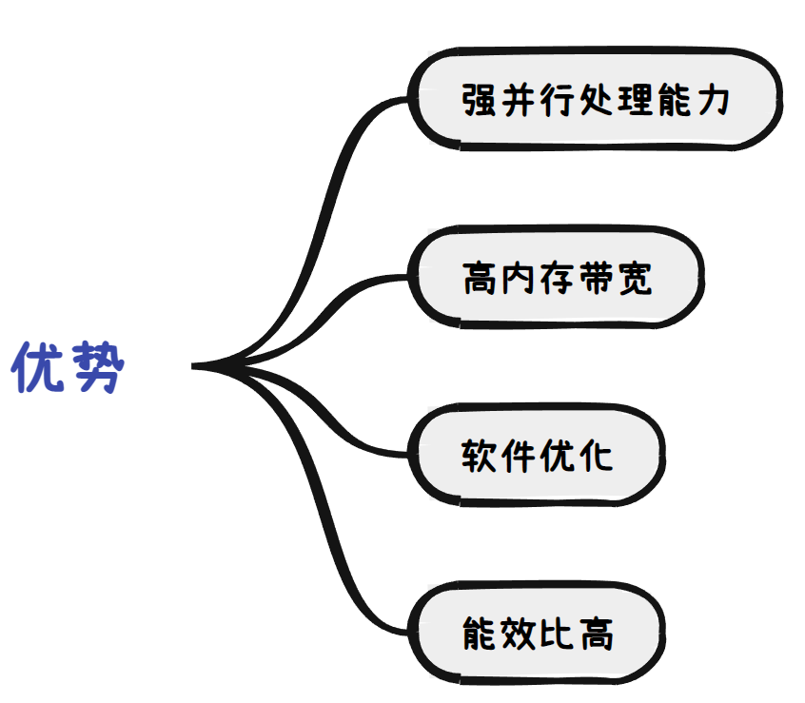
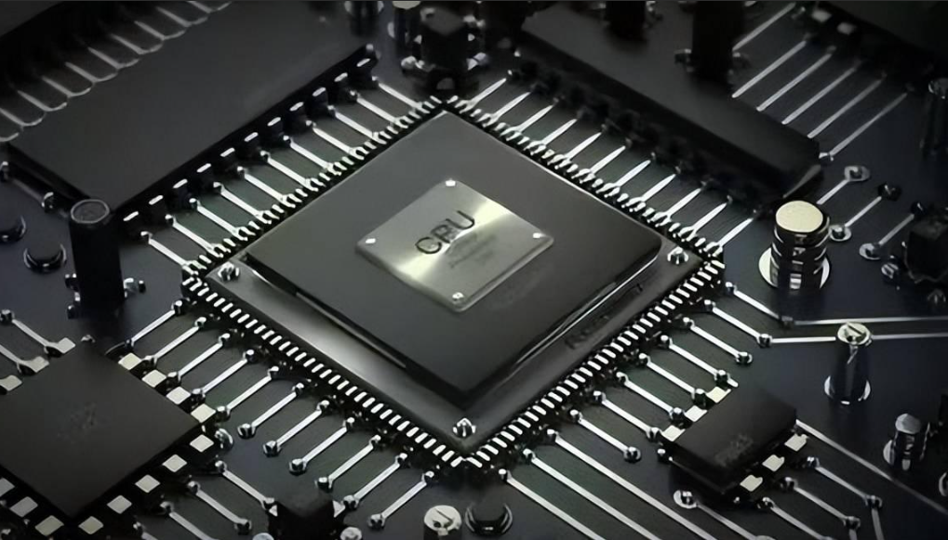
GPU (Graphics Processing Unit)
Notes:
GPU之所以能广泛应用于AI计算领域，是因为其具有一般处理器不具备的这4点优势。
强并行能力：大量核心能同时执行计算任务。
高内存带宽：保证了快速读取大量数据，减少I/O时间。
软件优化：英伟达为其公司的GPU提供了高度优化的库来加速计算。
能效比高：执行相同的AI计算任务时，比传统处理器更加节能，有利于减少成本。

Slide 7
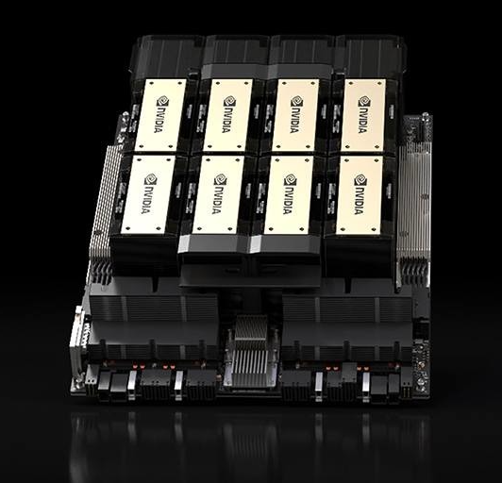
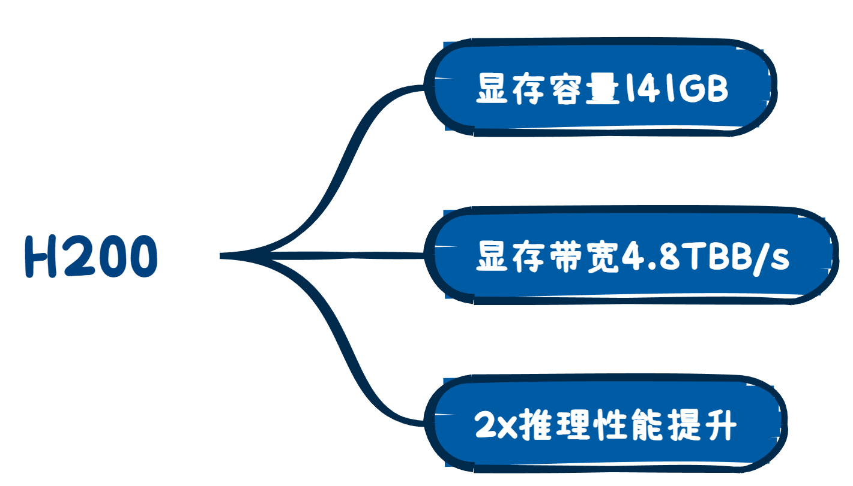
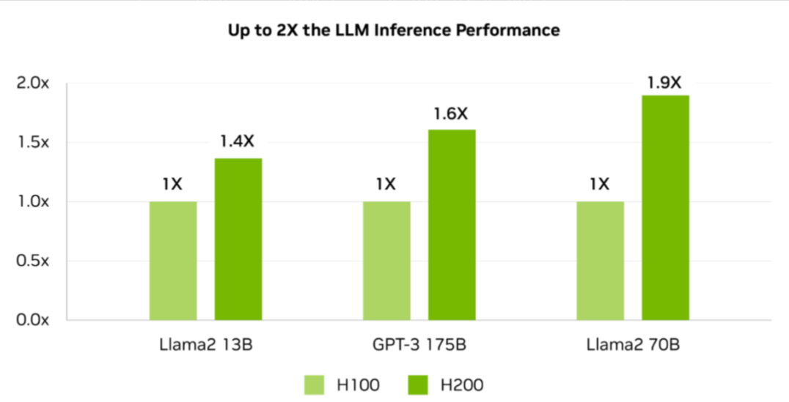
NIVIDIA H200 AI GPU
Notes:
比如英伟达最新推出的H200 AI芯片，代表了当前高性能计算和AI领域的尖端技术。
其显存容量达到了141GB，显存带宽高达4.8TB/s。
相比于2022年发布的H100芯片，其在大语言模型的推理性能上最高提升了将近两倍。

Slide 8
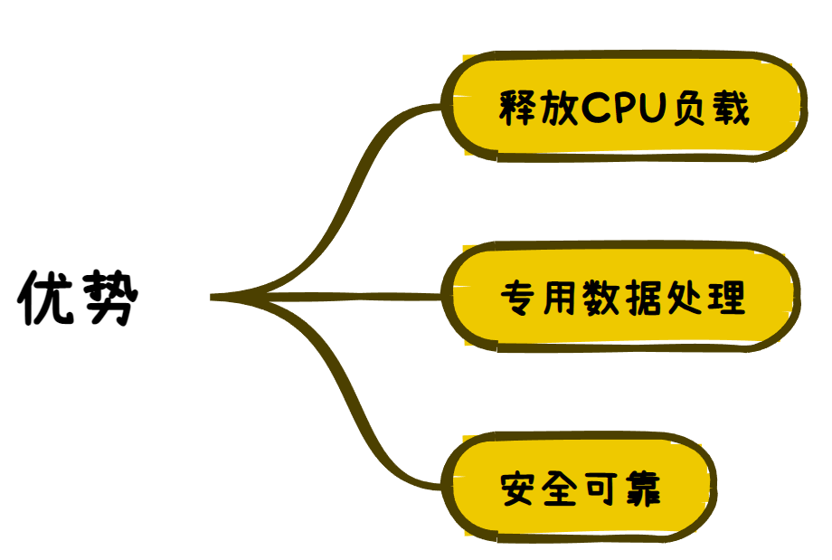

DPU(Data Processing Unit)
Notes:
·接下来介绍的硬件DPU，也叫数据处理单元，也是近年来随着AI的爆火才逐渐受到重视的。DPU的设计理念源于对数据中心和云计算需求的不断增长。
·其设计初衷就是为了减轻CPU在数据传输、加密和存储等任务中的负担。
·因为传统计算架构中，CPU不仅负责核心的计算任务，还要负责其他各种数据的传输和管理。而DPU的出现， 就是接管这些任务，让CPU计算数据，让DPU处理数据，从而提升AI系统整体效率。
·其次DPU通常具备硬件级别的工作隔离等安全特性，有助于保护数据免受攻击。
总之，这些特性使得其成为AI领域数据处理硬件的理想选择。

Slide 9
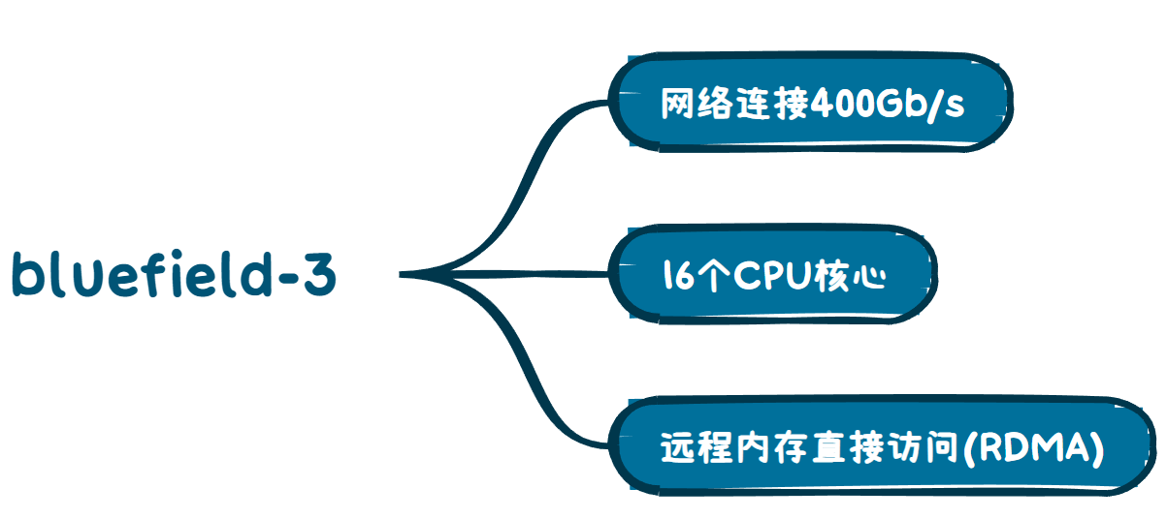
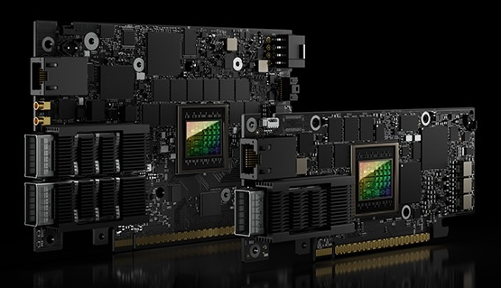
Bluefield-3 DPU
Notes:
如图列举了英伟达目前最新的高性能DPU，bluefield-3。
支持高达400Gb/s的以太网网络连接。
配备16个ARM CPU核心，加快处理网络，存储等。
同时支持远程内存直接访问RDMA技术，允许数据直接在内存之间交换，降低数据传输延迟和CPU工作负载。

Slide 10
硬件驱动与API
02
CUDA编程模型
Notes:
硬件层面介绍完后，如何使用这些硬件资源，也就来到了第二层，硬件驱动与API，这里主要介绍的就是CUDA编程模型。

Slide 11
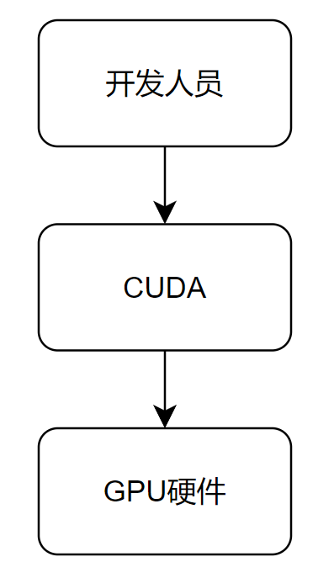
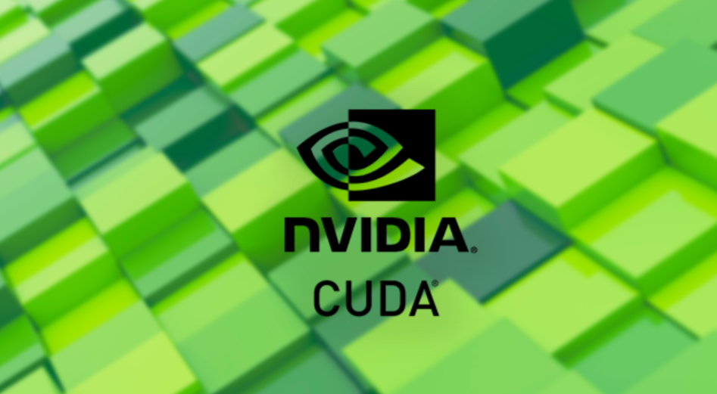
CUDA(Compute Unified Device Architecture)
计算统一设备架构
Notes:
CUDA中文全称为计算统一设备架构。
它是由英伟达推出的一种通用并行计算编程模型。
为开发人员和GPU硬件之间提供了一个接口。
允许开发者通过编写代码，使用GPU硬件资源，执行计算密集型任务。

Slide 12
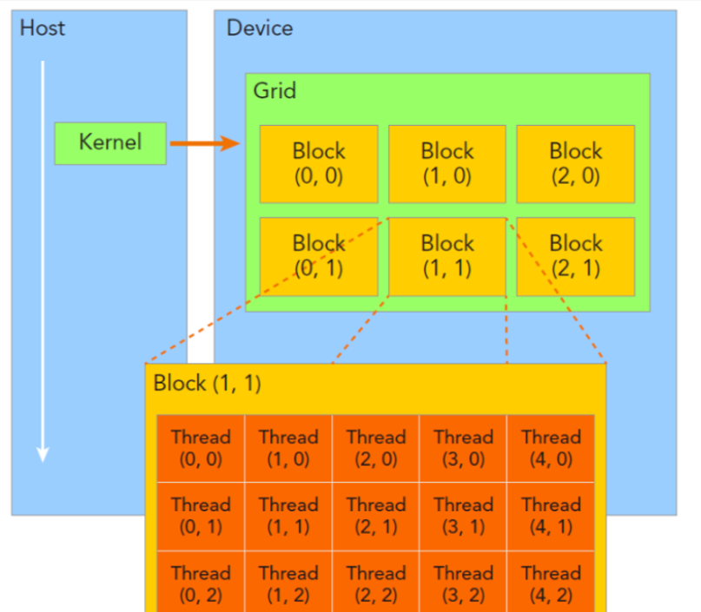
CUDA(Compute Unified Device Architecture)
CUDA逻辑结构：
每次调用CUDA，就会就会启用一个kernel核心，核心开辟出一个网格。
网格Grid是最高级的并行计算单位，由多个块Block组成。每次调用一个CUDA内核函数，每个块中由包含多个线程，这些线程就是执行操作的最小单元。
Notes:
如图显示了CUDA架构中的逻辑结构，在程序中，每次调用CUDA，会启用一个核心kernel，kernel会开辟一个网格grid，网格是其中最高级别的并行计算单位，一个网格可以由若干块block组成，一个块又由多个线程组成，线程即为执行操作的最小单元。

Slide 13
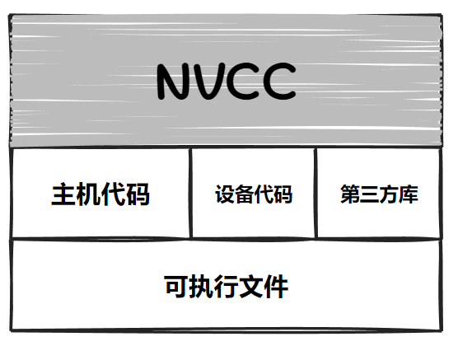
CUDA(Compute Unified Device Architecture)
NVCC(NVIDIA CUDA Compiler)
NVCC是NVIDIA CUDA编译器。类似于gcc和g++。专门对CUDA程序进行编译。
CUDA程序是包含主机代码和设备代码的统一源代码。
Nvcc在编译过程中将两者区分开，主机代码部分使用C编译器进行编译，设备代码由nvcc进一步编译成中间代码。
最后nvcc将编译后的主机代码、设备代码和其他库文件链接到一起，生成最终的可执行文件。
Notes:
那么CUDA代码写好后，通常要使用专门的编译器对其进行编译，就如同用gcc对c语言代码进行编译一样。对CUDA代码编译通常使用nvcc，也就是NIVIDIA CUDA Compiler的缩写。
这里说明以下，CUDA程序中通常包含在cpu执行的代码，也就是主机代码，和在GPU上执行的代码，也叫设备代码。
Nvcc编译过程是将两种代码分开，分别进行编译，最后链接在一起，形成可执行文件。

Slide 14
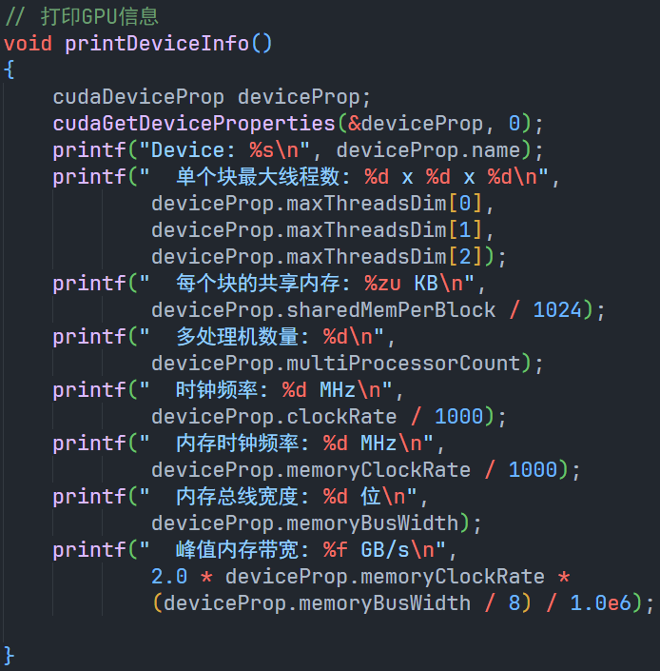
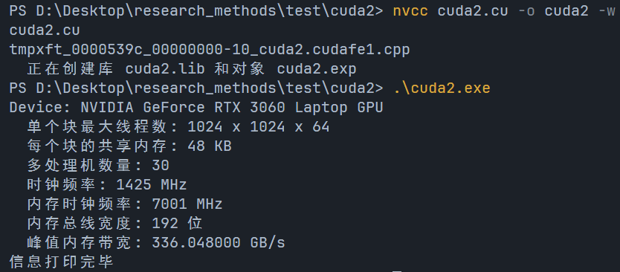
CUDA(Compute Unified Device Architecture)
CUDA作为GPU资源调用的接口
如图，使用CUDA语言，尝试打印出了GPU相关信息。
Notes:
为了更好地理解CUDA编程模型，我也尝试用CUDA编写了一些简单的代码。
如图，我使用的CUDA语言，打印出了我的电脑的GPU相关参数。
可以看到，显卡是3060，显示了单个块的最大线程数、共享内存、多处理机数量、时钟频率，显存总线宽度192位等。

Slide 15
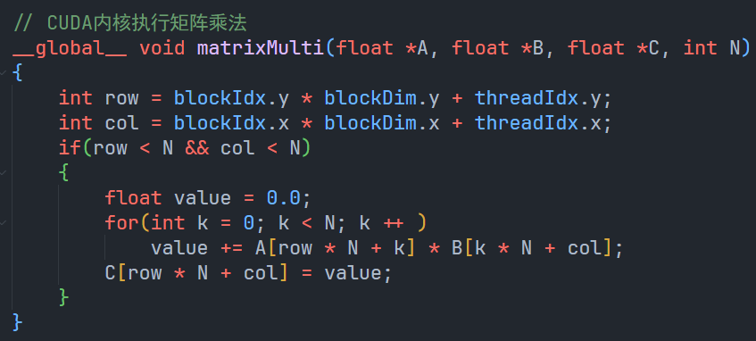
CUDA(Compute Unified Device Architecture)
CUDA内核函数示意：
Global声明该函数是在GPU上运行的内核函数，row和col分别记录了当前线程在整个网格中的行索引和列索引。
Notes:
那么如何写一个CUDA内核函数，让该函数在GPU上进行计算？我也写了CUDA代码，用于执行两个矩阵相乘，并比较了在CPU上和GPU上运行的时间差异。
如图是CUDA内核函数的大致模板。该函数是执行两个n*n的浮点数矩阵相乘的计算结果。两个矩阵都采用一维数组方式进行记录。
Global用于声明该函数是一个在GPU上运行的内核函数。运行该函数时，就会启动一个核心，设置指定大小的网格，和块中的线程数。
这里的Row和col分别记录了当前线程整个网格中的行索引和列索引。
当在GPU上执行这个函数时，该函数就被复制了n^2份，每一份属于一个线程，每个线程并行计算，独立地解出答案矩阵C中的一个元素。

Slide 16
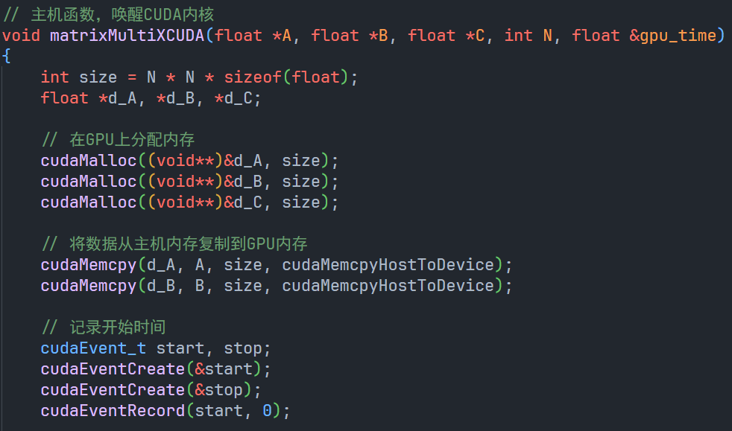
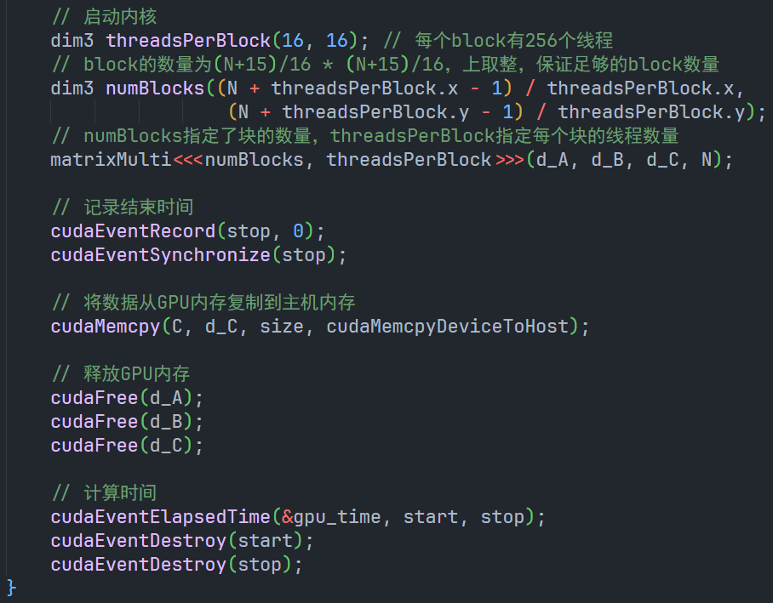
CUDA(Compute Unified Device Architecture)
CUDA内核函数调用步骤：
Notes:
这个实例展示了如何正确调用CUDA内核函数。相当于对刚才的CUDA内核函数进行了封装。
首先在GPU上分配内存，将数据从主机内存拷贝到GPU内存。记录了内核函数启动时间。
使用参数指定了每个块中有16 * 16个线程，设置了指定数量的块数，也就是网格大小。让后调用CUDA内核函数。
记录调用结束的时间，将结果复制到主机内存，最后释放GPU内存，并得出GPU上的计算时间。

Slide 17
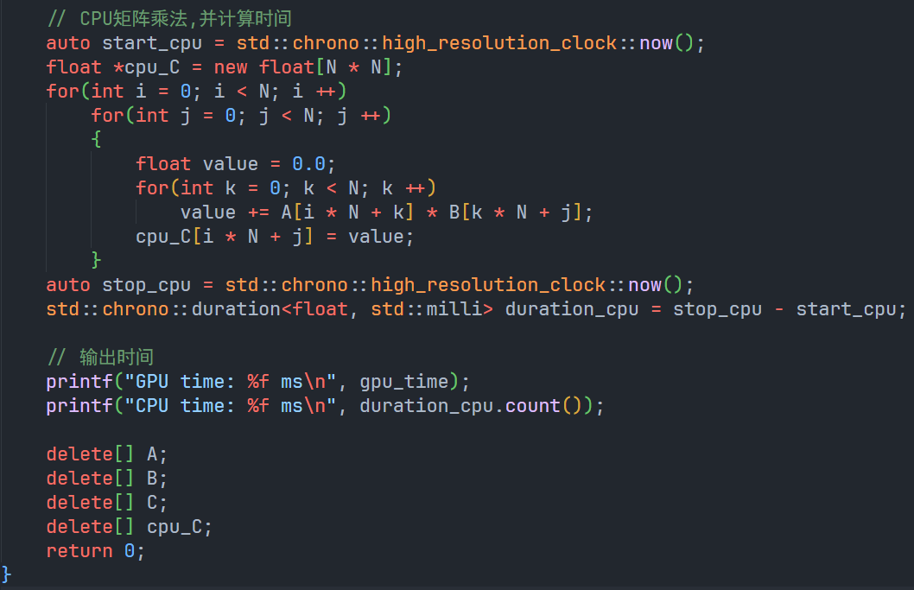
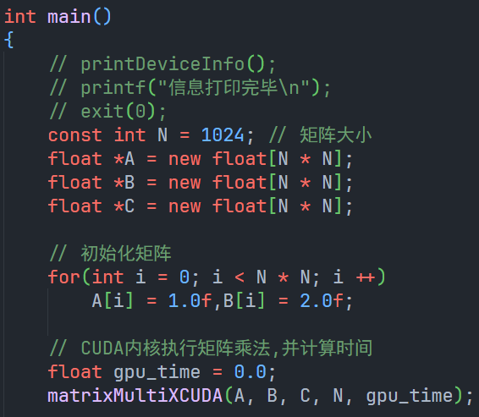
CUDA(Compute Unified Device Architecture)
运用实例：
Notes:
那么在主函数中这样调用：
首先，创建了两个1024*1024大小的矩阵A,B。
一个矩阵全是1，另一个矩阵全是2。
调用刚才的在GPU上执行计算的封装函数，记录运行时间。
右边则是普通的使用CPU进行矩阵乘法的计算，可以看到使用了三重循环串行计算，最后记录运行时间。

Slide 18
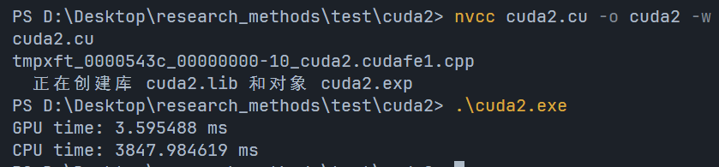
CUDA(Compute Unified Device Architecture)
运行结果：
1000倍差距
Notes:
运行结果如图，在GPU上执行这个矩阵乘法整个处理过程只使用了3.5ms左右的时间，而在CPU上整个处理过程高达3.8秒，两者相差了将近1000倍。
从中也可以看到GPU并行计算高效和强大。

Slide 19
AI软件与库
03
cuDNN、Thrust 、tensorRT、…
Notes:
那么到下一部分，就是介绍写英伟达开发的一些常见的AI软件库。

Slide 20
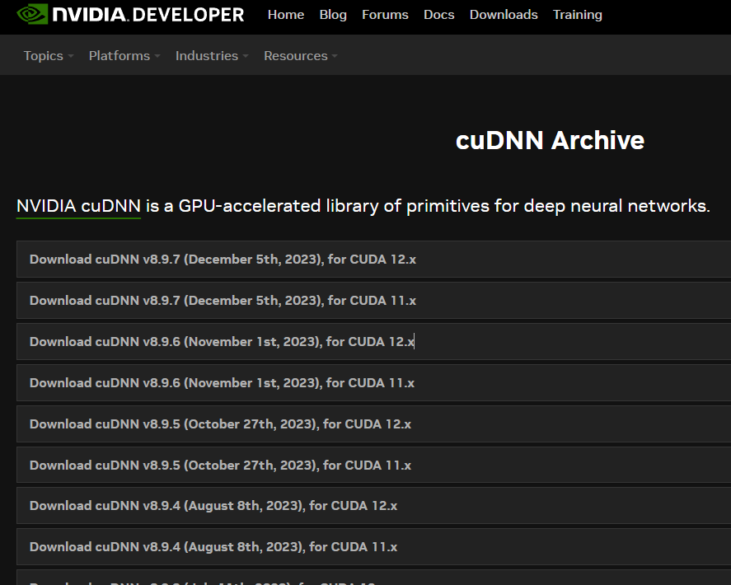
cuDNN(CUDA Deep Neural Network Library)
cuDNN即NVIDIA CUDA深度神经网络库。是一个用于深度神经网络的GPU加速库，包含了为神经网络中常见的计算任务提供高度优化的实现。
如卷积操作(convolution)，池化操作(pooling)，归一化操作(normalization)，前向传播，反向传播中均有算法优化，提供常见的激活函数(ReLU,Sigmoid, Tanh) ，实现快速傅里叶变换(FFT)等。
Notes:
首先就是非常出名了cuDNN，是一个深度神经网络库，用于实现神经网络中相关操作的加速。包括卷积操作、池化操作、归一化操作等。

Slide 21
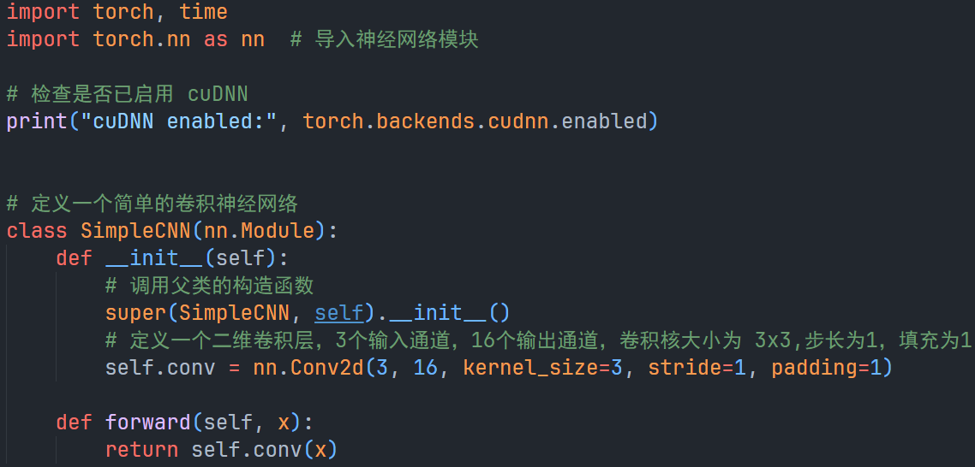
cuDNN(CUDA Deep Neural Network Library)
为了便于理解cuDNN在深度神经网络中的加速效果，亲自编写了一个实例，来比较使用和不使用cuDNN加速库的情况下，相同卷积操作的效率差异。这个实例中简单定义了一个卷积神经网络，每次只对通道数为3的输入张量进行简单的卷积操作，输出16个通道的卷积层。
Notes:
我也尝试在pytorch框架下编写了代码，用于比较在卷积操作中，使用cuDNN和不使用cuDNN两种情况下，卷积操作的效率差异。
如图，首先，简单地定义了一个神经网络，使用3*3的卷积核，对输入张量进行卷积操作。

Slide 22
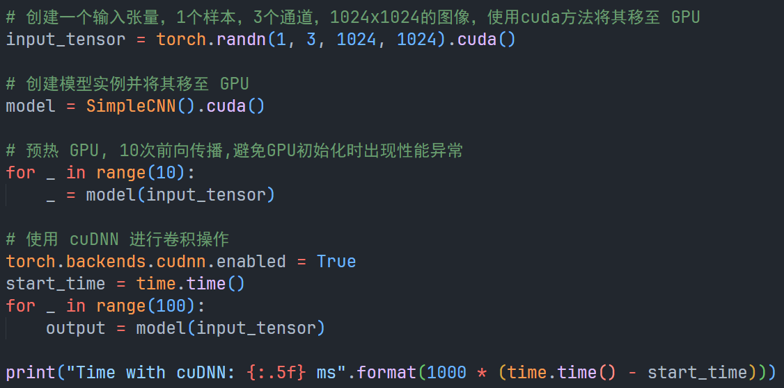
cuDNN(CUDA Deep Neural Network Library)
接着创建了输入张量，1个样本，3个通道，1024*1024大小。创建刚才自定义的卷积神经网络模型。先对GPU进行了10次卷积操作，该操作是为了避免GPU在初始化时出现性能异常，排除无关变量。然后在启用cuDNN的情况下，开始计时，进行100次的卷积操作，最后输出运行耗时。
Notes:
然后创建一个输入张量，1个样本，3个通道，1024*1024大小。创建刚才自定义的神经网络模型。
然后对GPU进行预热，也就是先进行10次卷积操作，这个操作是为了避免GPU在初始化过程中出现性能异常。
然后在cuDNN启用的情况下进行了100次的卷积操作，记录了运行时间。

Slide 23
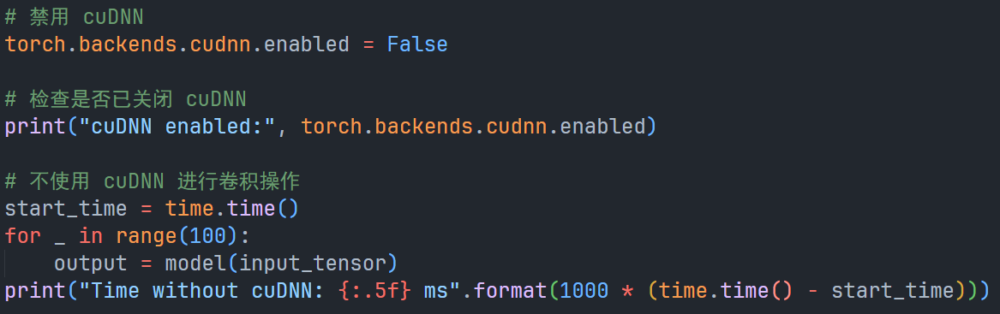
cuDNN(CUDA Deep Neural Network Library)
接着在禁用cuDNN的情况下，再次测试进行100次卷积操作的耗时
可见cuDNN对于深度神经网络中的操作有显著的加速效果。
Notes:
接着是在禁用了cuDNN的情况下，再对刚才的输入张量执行了100次的卷积操作。
运行结果如下，可以看到，在启用cuDNN的情况下，对1024*1024大小3通道的张量进行100次卷积操作，耗时8.5ms，而在关闭cuDNN加速情况下，卷积操作耗时174ms,可见cuDNN对于卷积操作的加速效果极为显著。

Slide 24
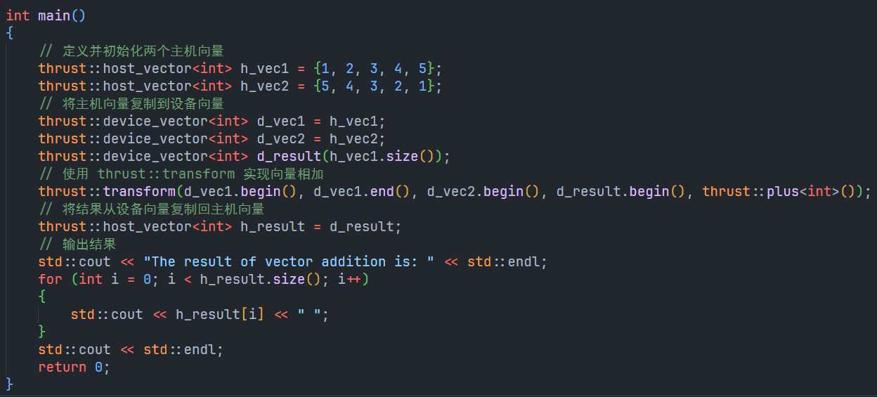
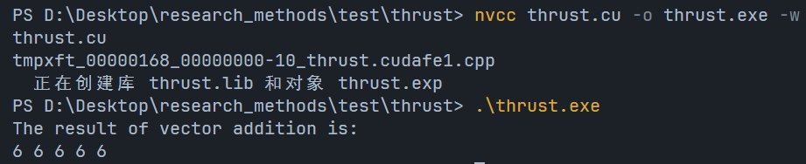
Thrust
Thrust库是英伟达提供的一个高性能C++库，专为GPU计算提供高效的算法和数据结构。基于CUDA构建，使得开发人员能用类似于STL的语法来加速计算。
host_vector和device_vector容器用来存储数据，host_vector存储在主机内存中，device_vector存储在设备内存中，如图程序实现了在GPU上对两个向量进行相加。
Thrust库相当于对CUDA编程模型中的语法进行了封装，添加了C++中的部分语法特性。
Notes:
接下来就是对一些软件库的简单介绍。比如这个thrust，是英伟达提供的一个高性能C++库，基于CUDA构建，相当于对CUDA编程模型进行了封装，使用类似于C++STL的语法来调用。
如何使用thrust库，在GPU上执行两个向量相加。

Slide 25
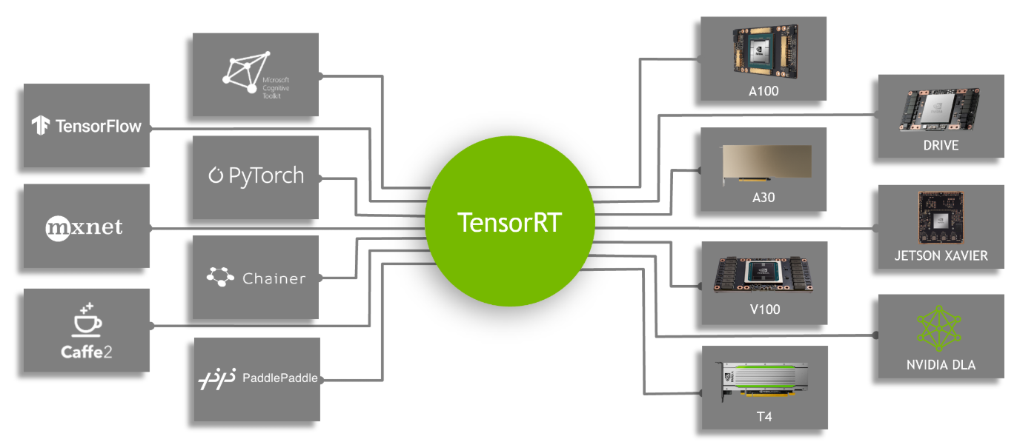
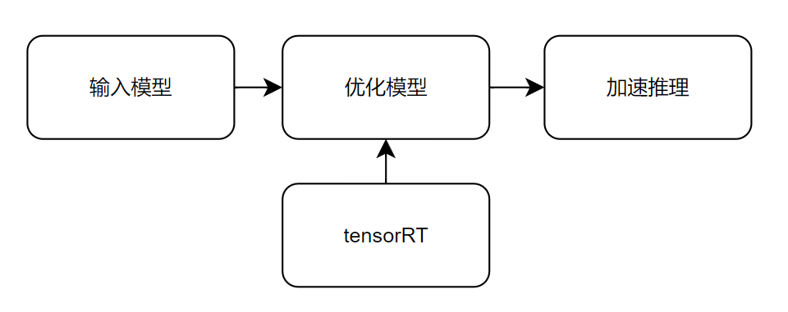
tensorRT(NVIDIA tensor Runtime)
tensorRT是由NVIDIA开发的高性能深度学习推理库，用于加速神经网络推理过程。
通过优化模型结构、精度校准、内存管理和高效利用CPU计算资源来提升推理速度，同时减少延迟和能耗。例如对于语言大模型，能加快整个文本的生成速度。
Notes:
接下来是tensorRT，一个深度学习推理引擎，用于模型的加速推理，同时能减少延迟和能耗。
例如对于大语言模型，使用tensorRT能加快文本生成速度。

Slide 26

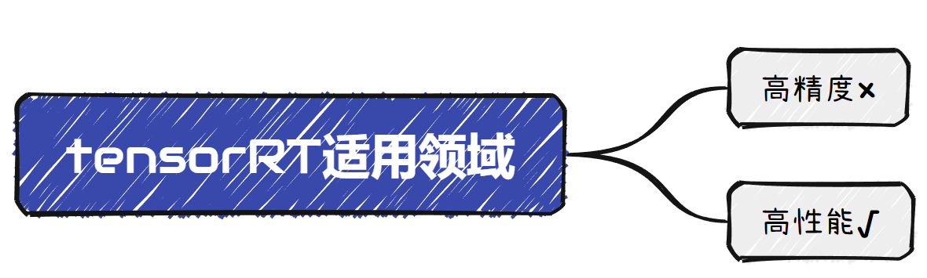

tensorRT(NVIDIA tensor Runtime)
Notes:
但使用tensorRT在加速模型推理的同时，可能带来精度损失。
因此不适合要求高精度的领域，如医疗影响分析。
但在需要高性能和低延迟领域中有广泛应用。
如在智能监控中，对摄像头的视频流进行目标识别，使用tensorRT加速，提高每秒识别的画面帧数。

Slide 27
AI应用与服务
04
AI Enterprise、DGX、Triton、NeMo、 Issac、 Riva …
Notes:
最后一部分，介绍写英伟达提供的一些顶层AI应用和服务。

Slide 28
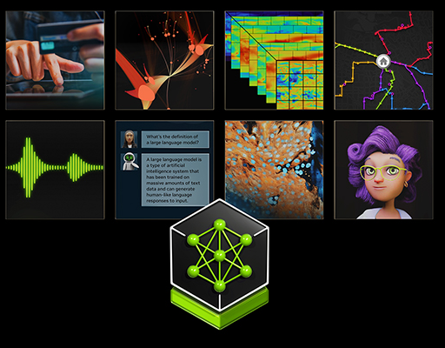
AI应用与服务
NVIDIA AI Enterprise:
专为企业设计的端到端的云原生AI和数据分析软件平台。
企业使用该平台进行数据加速处理；使用该平台的预训练模型，简化模型开发和部署流程；借助平台软件库，提升模型性能，
DGX系统(Deep Learning GPU Training System)：
专为满足AI独特需求打造的高性能计算平台。集成了存储、计算和网络功能，为AI工作负载提供了端到端的解决方案。DGX系统广泛应用于各种需要高性能计算的深度学习场景，如图像识别、语音识别、自然语言处理等。
Triton:
一个基于英伟达GPU的服务器端推理引擎，用于部署机器学习模型进行实时预测。开发者可以将Triton推理服务集成到已训练好的模型，模型使用云端的GPU资源加速推理。
Notes:
这里简单列举了一些，比如AI Enterprise,专门为企业设计的端到端AI平台，可用于模型预训练、开发、部署一条龙服务。
DGX系统，满足AI领域的高性能计算平台。为客户提供加速数据存储，计算，传输等方面，端到端的解决方案。
还有Triton：提供远程GPU计算资源。开发者可以远程使用它GPU资源，进行AI计算、实时推理等。

Slide 29
AI应用与服务
对话式AI – NeMo:
一个开源的深度学习框架，用于构建、训练和部署用于自动语音识别(ASR)、自然语言处理(NLP)，语音合成(TTS)的应用程序。旨在简化这些任务的实现过程。
机器人 - Issac:
一个全面AI机器人开发平台。该平台包括NVIDIA的加速库、应用框架和AI模型，旨在加速自主移动机器人，机械手、机械臂等AI机器人的开发。应用场景包括工业自动化、物流和仓储等领域。
语音AI – Riva:
一款端到端的对话式AI应用框架，旨在帮助开发者构建高度交互式的语音AI应用程序。应用场景包括虚拟助手、客户服务、实时翻译和内容审核等。
Notes:
对话式AI:NeMo专门用于构建和训练对话式AI模型，提供了一些模型预训练的工具。
Issac一个机器人开发平台，用于开发智能机器人，尤其在工业自动化，物流仓库等领域应用。
语音方面Riva，帮助开发者构建语音AI应用程序，支持语音识别，自然语言理解等

Slide 30
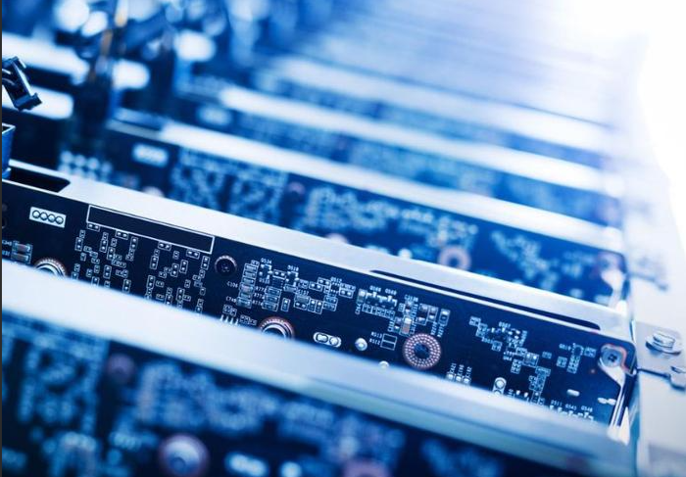
总结
英伟达在AI和高性能计算领域，提供了一整套从硬件到软件，从开发到应用的全栈式服务，构建了一个完整的生态体系。这样的企业巨头，由于其全方位的布局和深厚的技术积累，使得其他竞争者难以在单一领域将其击败。单独从硬件或软件层面追赶，往往难以撼动其市场地位。国内部分企业也意识到了这点，正在逐步构建属于自己的软硬件生态系统，致力于打破长期存在的技术壁垒。只有在全栈式服务上都建立起自己的优势，才能，实现技术自主和产业升级。这正是我们需要努力的方向。

Slide 31
THANKS!
22121630
汪江豪

